Slide 1

NIM
Matthias Hölscher, Claas Möhlmann, Alexandra Hagedorn

Slide 2

VORGABEN
4 Reihen
10 Streichhölzer
Maximal 3 Streichhölzer pro Zug
Gewinnbedingung – Letztes Streichholz genommen
40 Unterrichtsstunden
Wasserfallmodell
2
Notes:
2

Slide 3



SOLL-PLANUNG
Konfigurierbare Einstellungen
Variable Anzahl Spieler
Intelligenter computergesteuerter Spieler
Leicht anpassbar
Leicht erweiterbar
In C# mit BLAZOR Oberfläche/GitHub
3
Notes:
3

Slide 4
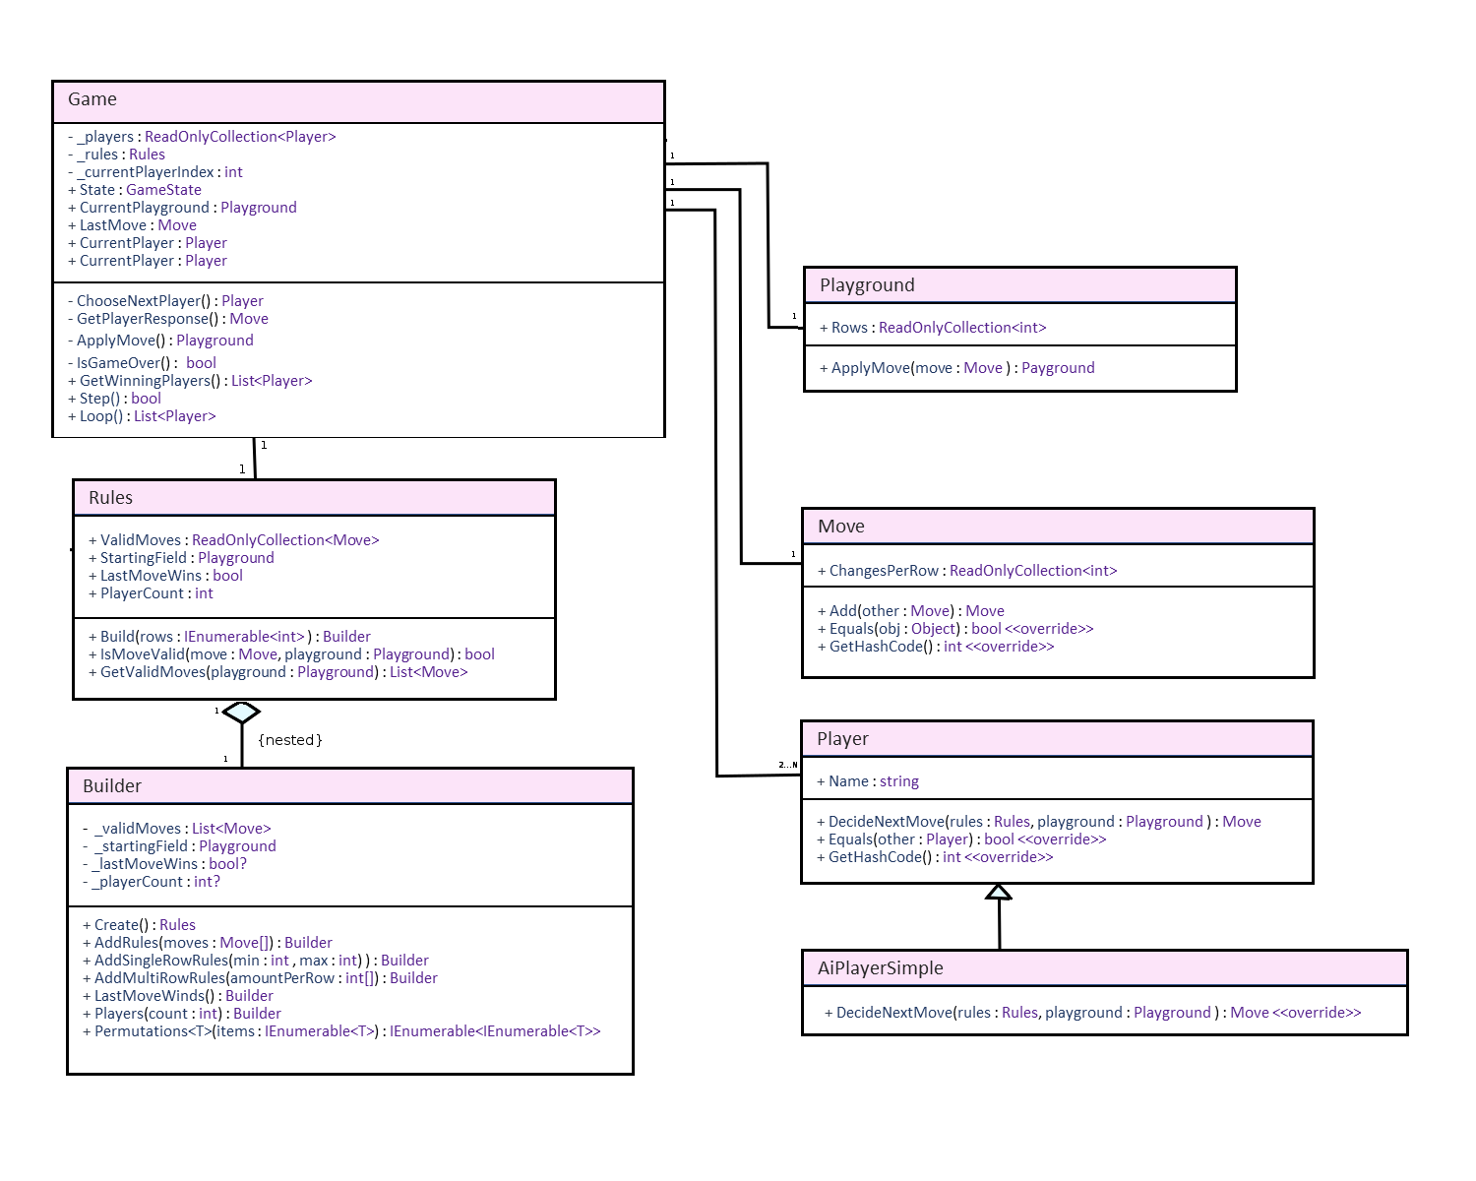
ENTWURF
4
Notes:
4

Slide 5

ENTWURF
Game
1
1
1
1
Move
1
1
1
Rules
Playground
1
1…N
Player
1
1
AiPlayer
Builder
5
Notes:
5

Slide 6
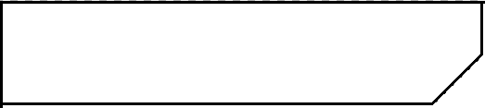
ENTWURF
Game
ChoosePlayer
do/SetCurrentPlayer
RequestPlayerResponse
do/GetMoveFromPlayer
IsGameOver
do/AreMoreMovesPossible
ApplyMove
do/ValidateMove
do/AdjustPlayground
6
Notes:
6

Slide 7
IMPLEMENTIERUNG
MVVM
Einfache Struktur – Array Playground-, Move-Klasse
Konfigurierbar
Immutable Objekte
AiPlayer mit verschiedenen Strategien
7
Notes:
7

Slide 8
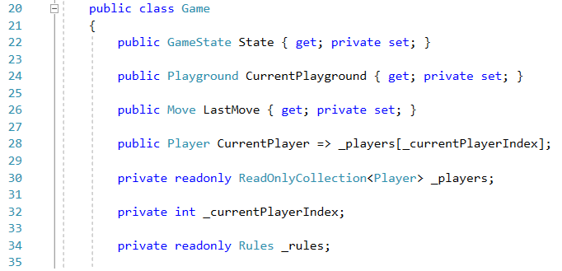
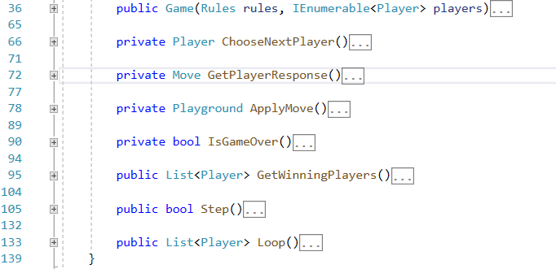
GAME
8
Notes:
8

Slide 9
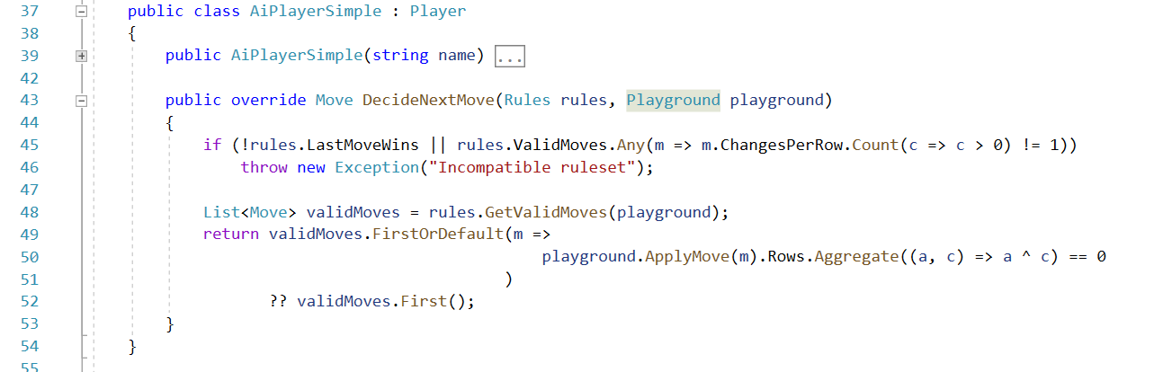
AIPLAYER
9
Notes:
9

Slide 10
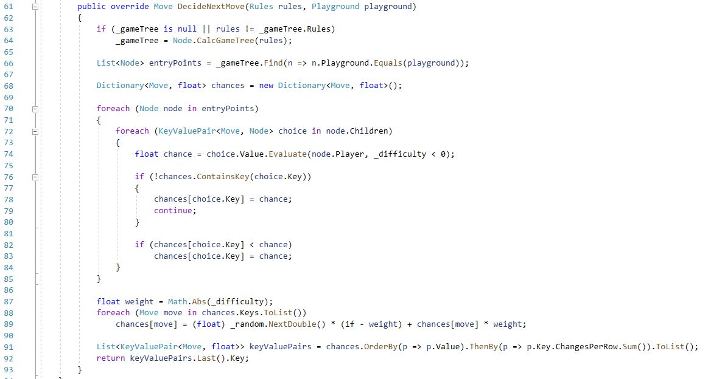
ADVANCED AIPLAYER
„MinMax“-Prinzip
10
Notes:
10

Slide 11
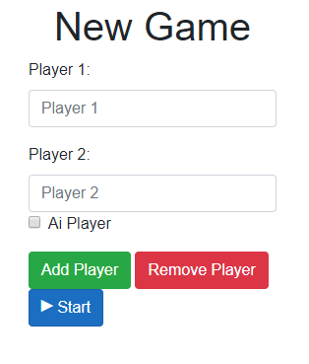
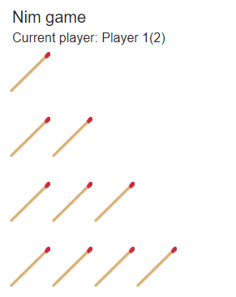

OberFläche
Nur notwendige Klassen
Browser unabhängig
Anpassbare Grafiken
Notes:
Copyright © Showeet.com – kostenlose PowerPoint-Vorlagen

Slide 12
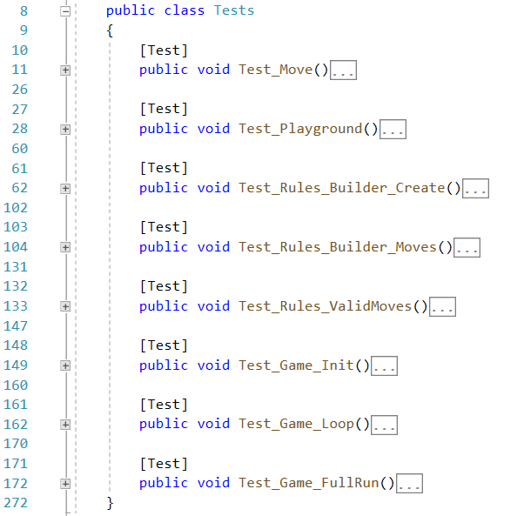
TESTS
Zu jeder Klasse
Auf verschiedenen Geräten
Mit verschiedenen Personen
12
Notes:
12

Slide 13
FAZIT
Zeitplanung eingehalten
Entscheidung C# nicht ideal (Schule)
Wasserfallmodell und UML-Diagramme hilfreich
GitHub-Verwaltung hilfreich
13
Notes:
13

Slide 14
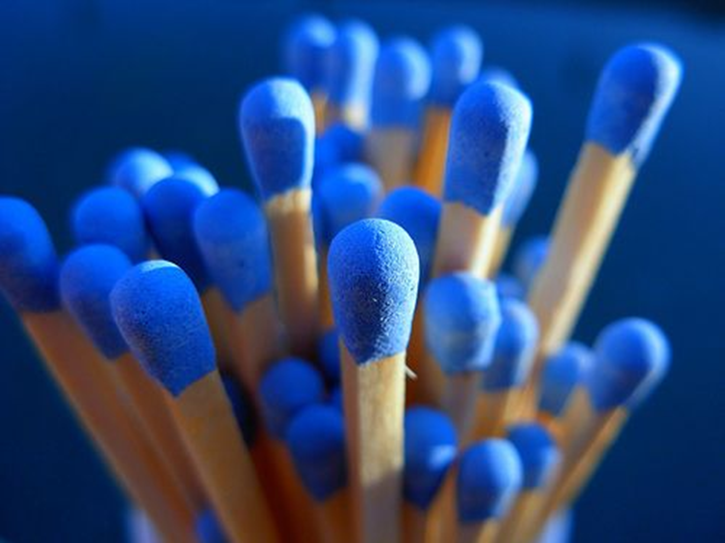
VIELEN DANK FÜR EURE AUFMERKSAMKEIT

